Slide 1
A VILÁG ESEMÉNYEI, FOLYAMATAI ÉS A MAGYAR GAZDASÁG KILÁTÁSAI
Magyar Bútor- és Faipari Szövetség
Budapest
2016 december 9.
BOD Péter Ákos DsC
petera.bod@uni-corvinus.hu

Slide 2
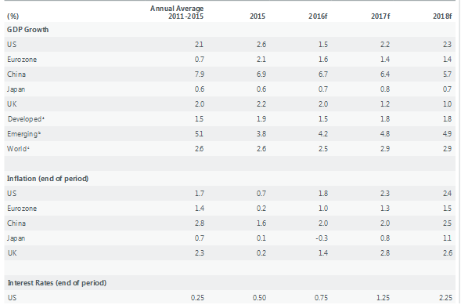
A világgazdaság növekedése: látszólag minden rendben Európa↑, Kína↓, USA, Japán↔ forrás: Fitch, 2016 november

Slide 3
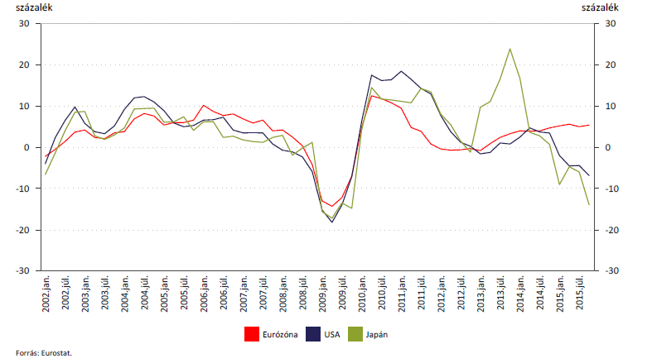
Európának újabban nincs gondja az exportteljesítménnyel

Slide 4
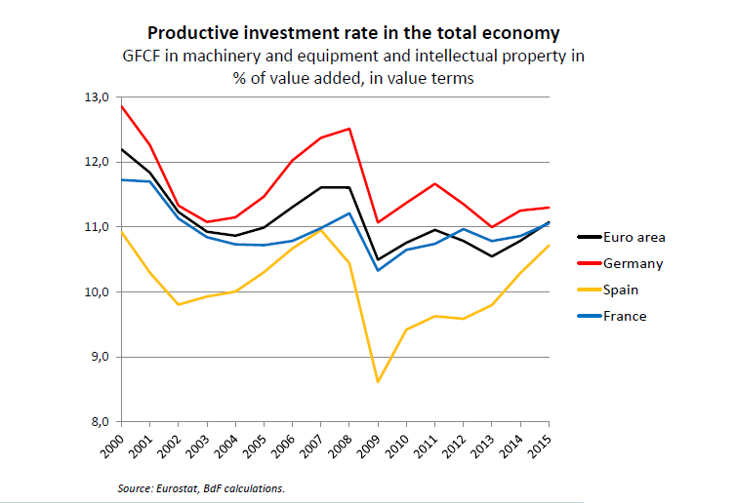
A gépberuházások alakulása rendben lévő A német gazdaság modernizálódása ígéretes, nagy költségvetési terük van (lenne) infrastruktúra-fejlesztésre is

Slide 5
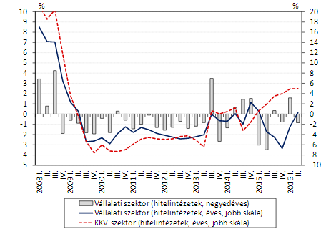
2008 után nálunk nagyot esett a beruházás és a vállalati hitelfelvétel A KKV-körben segített a jegybanki támogatott hitelezés

Slide 6
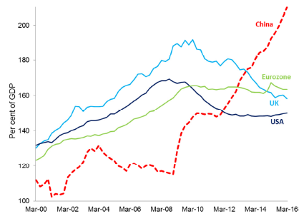
Máshol is volt túlhitelezés, majd lett (és lesz!) korrekció…. A lakossági és vállalati hitelállomány alakulása a GDP százalékában

Slide 7
Visegrádi négyek: mindegyikben nő a gazdaság De az ütem-különbségek hosszabb időn át nagy divergenciához vezetnek A reál GDP szintjének alakulására a térségben (1990 = 100%)

Slide 8
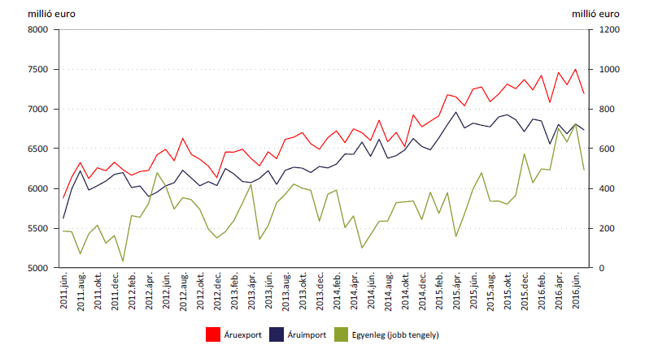
Imponáló a magyar külkereskedelmi egyenleg ami a növekvő kivitel és az attól elmaradó behozatal eredője

Slide 9
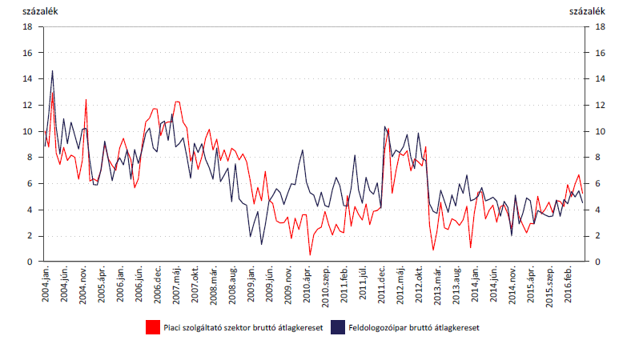
Béralakulás a magyar gazdaságban Ami nem látszik: a reálbér növekedése. Ami látszik: a szolgáltató ágazatokban korrekció megy végbe

Slide 10
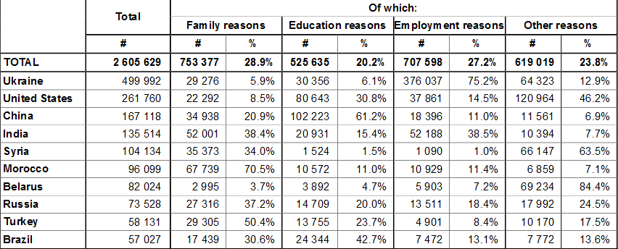
A lengyelek csendben félmillió ukránnak adtak munkavállalási/letelepedési engedélyt Európában kiadott letelepedési engedélyek megoszlása eredet szerint

Slide 11
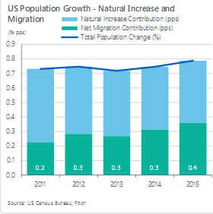
Az Egyesült Államok gazdasági dinamizmusa mögött erős bevándorlás is áll

Slide 12
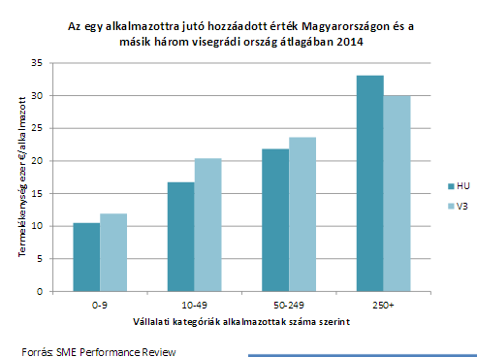
Ahol gondjaink vannak: (kis)vállalataink nem eléggé termelékenyek

Slide 13
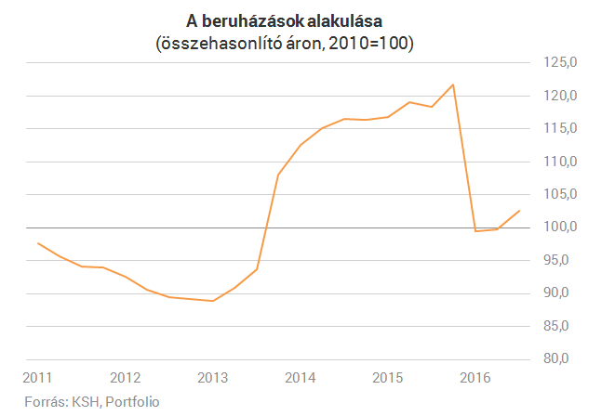
Aggasztó módon függ a magyar beruházási aktivitás az uniós források elköltésétől

Slide 14
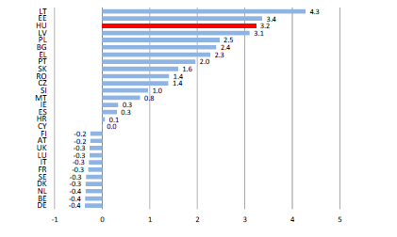
Függünk az uniós támogatástól. Kérdés: lesz-e még akkora jövedelem-transzferünk, mint a 2007-2013-as ciklusban? Nettó befizetők és kedvezményezettek, a GDP százalékában, az időszak átlagában

Slide 15
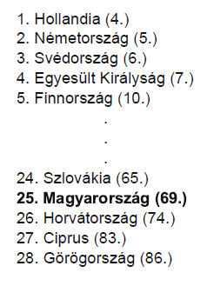
Versenyképességi helyezésünk gyenge (és romló egy ideje) Helyezés Európában és globálisan (zárójelben, 138 közül) World Economic Forum, 2016
„Intézményrendszerünk és egyben versenyképességünk legnagyobb problémája, hogy a kormányzati döntések során a kivételezett vállalkozások jelentős előnyt élveznek. A kormányzati döntéshozatal nem átlátható, a tulajdonjogok tiszteletben tartása problémás és a vállalati magatartás etikájával is gondok vannak.” Kopint-Tárki, 2016

Slide 16
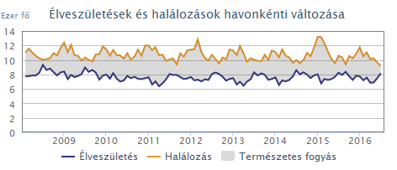
A tartósan fennálló demográfiai fenyegetés: a „természetes fogyás”

Slide 17
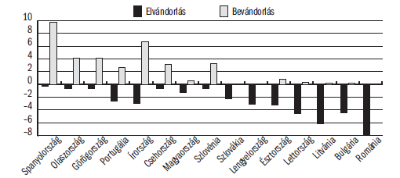
A be- és kivándorlás 2000 után: eddig még csekély a migrációs veszteségünk

Slide 18
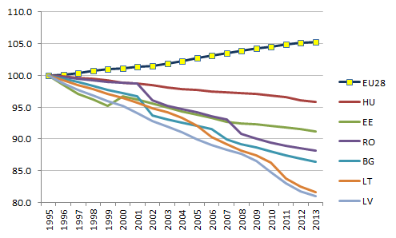
Drámai demográfiai változások indultak be a peremtérségben A népességszám alakulása 1995-höz képest az EU-ban és néhány tagországban

Slide 19
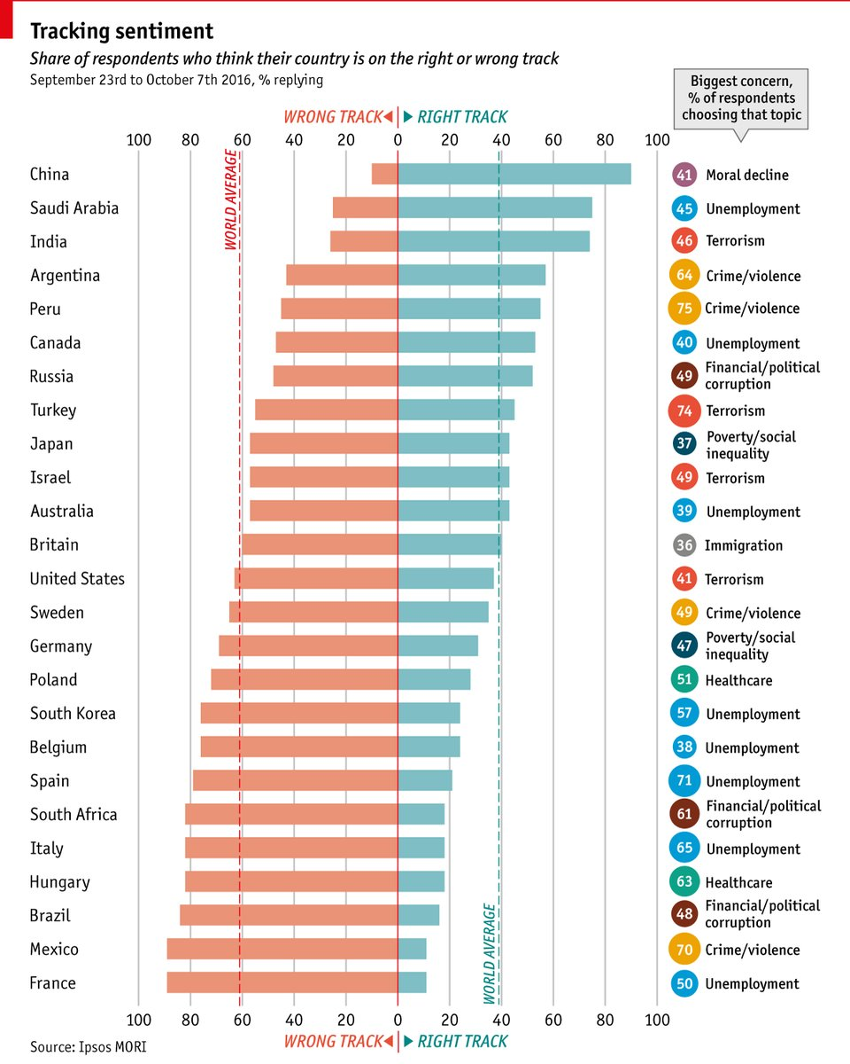
A lakosság (választók) közérzete viszont a fejlett világban vacak

Slide 20
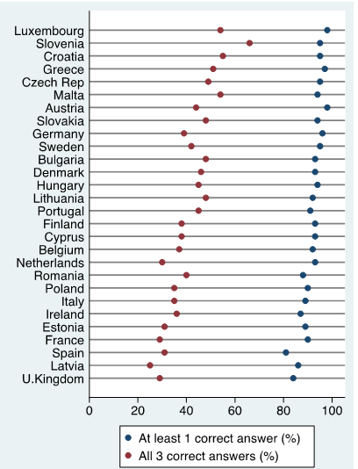
Az európai polgárok (nemcsak a britek) keveset tudnak az európai valóságról

Slide 21
Következtetések
Az elmúlt években kegyelmi időszak volt a kamatszint, a cserearányok, uniós támogatások terén.
növekvő külpolitikai, külgazdasági, nemzetközi pénzügyi kockázatok
Brexit: puha vagy kemény lesz-e a britek távozása.
Trump elnöksége: mennyire fordul befele az USA.
Oroszország katonapolitikája.
Kína ütemvesztésének következményei
Magyarország: keményedő erőforrás-korlátok , főleg a munkaerő nagysága és minősége, demográfiai kihívások miatt. Gyors piaci változások, átrendeződések várhatók: ipar 4.0. Mind fontosabb a piacismeret, rugalmasság és manőverképesség

